Slide 1
UNIVERSIDAD AUTÓNOMA DEL ESTADO DE HIDALGO
Instituto de Ciencias Económico Administrativas

Slide 2
  Área Académica: Administración
  Tema: Liderazgo
  Profesor: Víctor Manuel Jaen Hernández
  Periodo: Julio – Diciembre 2016

Slide 3
Tema: Liderazgo
Abstract:
Manage means to lead: Philip B. Crosby reminds us - "There comes a time that someone should do the job." If we are going to do it, if we are going to ensure that tasks are performed and responsibilities are met, we must get involved in leadership activities, and if we will play well our managerial role, it would be better that we have a vital resource: Leadership.
Leadership potentiate human endeavor: it is the synergic element of all organizational capacities. Leadership develops individuals, it triggers talent, it maximize associate’s contributions and improves employee engagement, and favors the construction of an optimal working environment ... in fact, it is source of almost any desirable target for the Company and for the manager!
Well understood, you may practice Leadership effectively. Practiced effectively, you can use in advantage manner both best resources talking about leading people: persuasion and authority. There is nothing new under the sun, when you require achieving than others perform their jobs, you will be able to achieve this purpose as far as your ability to use your persuasiveness capacities and personal power.
This material is meant to introduce to you, as summarized as possible, the various theories that have tried to address the complex issue of Leadership. It is done for the purpose to allow the reader to incorporate to his or her professional practice, new, diverse, and the author hope, more effective traits, ways of thinking, attitudes, behaviors, and habits that enable every manager to become the best version of leader who has the potential to become.
Keywords: Leadership, Lead, Leader, Direction, Management, Manager.

Slide 4

Lo Enseñamos mucho, lo Comprendemos Poco y…
¡Lo Practicamos todavía Menos!

Slide 5
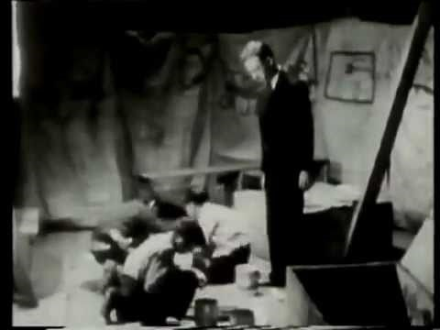
VIDEO
KURT LEWIN: ESTILOS DE LIDERAZGO
Introducción

Slide 6
Tabla de Contenidos
TEMAS
TEORIAS DEL LIDERAZGO
TEORIA DE RASGOS
TEORIA DEL COMPORTAMIENTO
TEORIAS SITUACIONALES
TEORIAS CONTEMPORANEAS DE LIDERAZGO

Slide 7
Teorías del Liderazgo

Slide 8
Teorías del Liderazgo
1
2
Teoría de Rasgos
Busca determinar los rasgos de personalidad que le son comunes a los lideres
Teoría del Comportamiento
Intenta explicar el liderazgo como una consecuencia de las acciones de una persona
3
4
Teoría de la Contingencia
Considera inadecuadas las teorías anteriores y crea modelos que permiten adaptar el estilo de liderazgo a una situación determinada
Teoría Contemporánea del Liderazgo
Retoma la teoría de los rasgos bajo la perspectiva de que el liderazgo es tanto forma o estilo como fondo o substancia. Minimiza la importancia de la complejidad teórica y analiza el liderazgo desde la óptica de una persona “común y corriente”

Slide 9
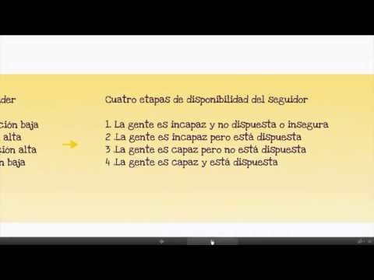
TEORÍAS DEL LIDERAZGO
VIDEO:
EVOLUCION DE LAS TEORIAS DE LIDERAZGO
Contenido

Slide 10
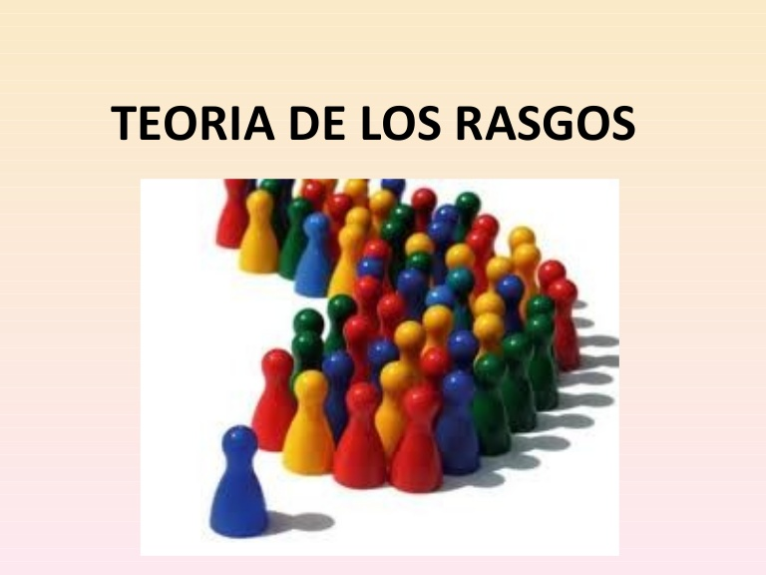

Slide 11
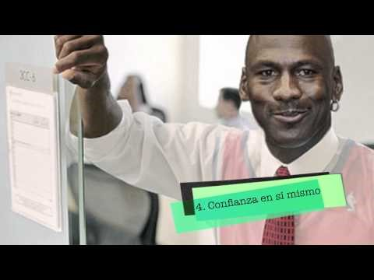
VIDEO: TEORIA DE RASGOS
Contenido
Teoría de Rasgos

Slide 12
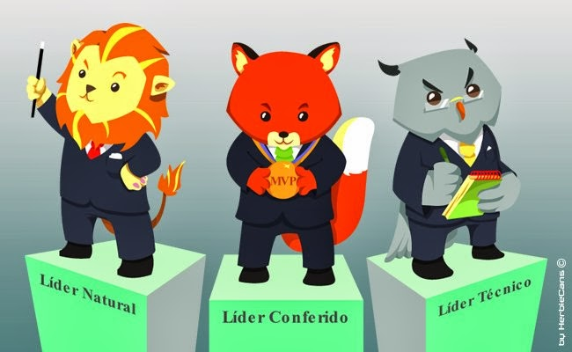
TEORIA DEL COMPORTAMIENTO

Slide 13
Teoría del comportamiento
Estos modelos se basan en una inicial distinción entre las predisposiciones naturales de los administradores de enfocar su atención a la ejecución de las tareas o a su relación con sus subordinados y trata de dictar pautas que ayuden al líder a variar su estilo de liderazgo entre los dos puntos del continuo que estos extremos señalan.

Slide 14
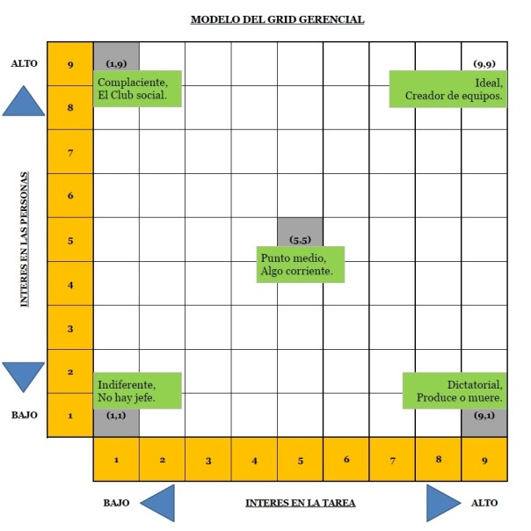
Contenido
Modelo de Robert Blake y Jane Mouton
Orientación a la Tarea
vs.
Orientación a Persona
Teorías de Comportamiento

Slide 15
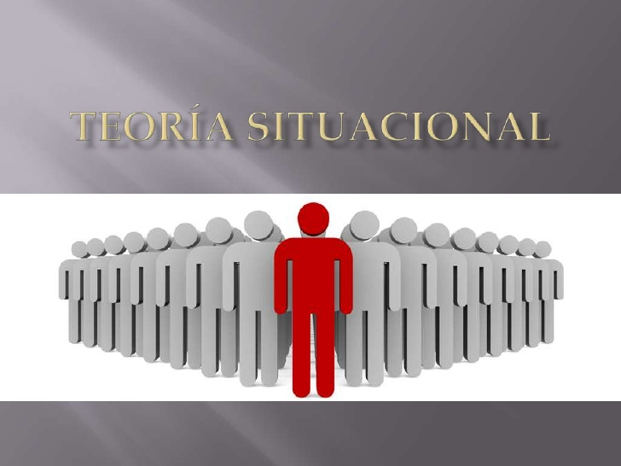

Slide 16
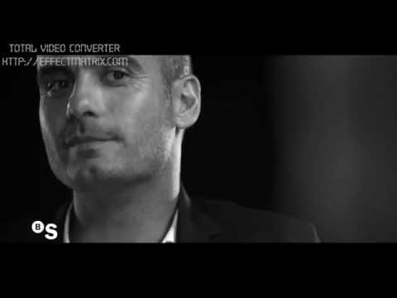
LIDERAZGO SITUACIONAL
VIDEO:
PEP GUARDIOLA Y FERNANDO TRUEBA CONVERSAN SOBRE LIDERAZGO

Slide 17
Teoría de la Contingencia
Al enfrentar la difícil y compleja tarea de aislar unos cuantos rasgos o conductas de actuación favorables en los lideres, se opto por considerar las influencias situacionales.

Slide 18

Modelo de Contingencia de Fiedler
La EFECTIVIDAD DE UN LÍDER esta determinada por la intervención de 3 variables:

Slide 19

Modelo de Contingencia de Fiedler
La Calidad de la Relación Líder-Miembros.
  Determinada por la manera en la que líder es aceptado por el grupo (en función de la credibilidad, confianza y respeto que se le dispensa): fricción grupal con el líder, rechazo abierto y directo hacía el líder, cumplimiento renuente de ordenes…

Slide 20
Modelo de Contingencia de Fiedler
La Estructura de la Tarea.
Es el grado en el cual la tarea implica el apego a procedimientos explícitos (va desde la estructuración baja a la alta, desde la tarea bien estructurada hasta la no estructurada).

Slide 21
Actividad Estructurada vs. Actividad Desestructurada […]
Se entiende por actividad estructurada aquella tarea “para la cual existen procedimientos o instrucciones que van paso por paso” (Stoner, Freeman y Gilbert, 1996, p. 528). Por tanto los participantes o bien los miembros de un grupo “tienen una idea muy clara de lo que se espera que hagan”.
En cambio, cuando las tareas no están estructuradas, (…) los roles de los miembros del grupo son más ambiguos” (Stoner, Freeman y Gilbert, 1996, p. 528). Conviene por tanto hacer notar aquí que no se entiende la tarea estructurada como aquella actividad que presenta una sola solución válida posible, con escasa interacción con el entorno o con otros individuos, sino más bien es la que incluye reglas, permite la aplicación de un procedimiento, establece objetivos claros y posibilita el desarrollo de habilidades o destrezas específicas.
Por actividad desestructurada se entiende aquella tarea espontánea, que puede o no surgir mediante una planificación previa, pero no es una actividad pautada. La tarea en sí misma no requiere de reglas fijas, ni implica per se el desarrollo de habilidades específicas, como por ejemplo ver televisión, salir con amigos, etc.

Slide 22

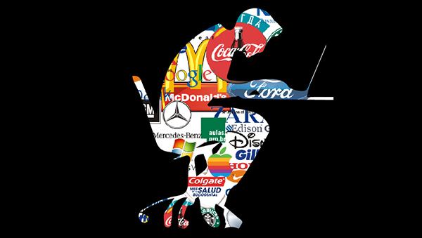
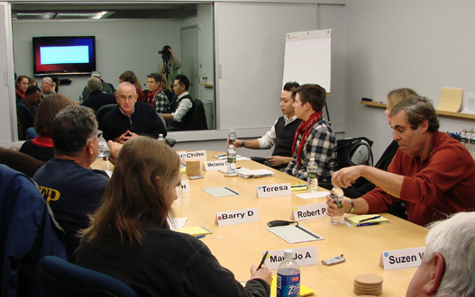
DISTINTOS NIVELES DE ESTRUCTURACION EN LAS ACTIVIDADES DE MERCADOTECNIA

Slide 23
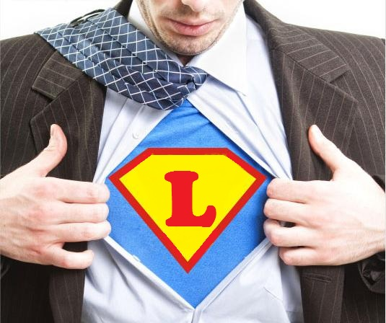

Modelo de Contingencia de Fiedler
3. Posición de Poder del Líder.
Es una función del poder que el puesto ocupado otorga al líder: capacidad para brindar refuerzo a la conducta del subordinado, recompensándolo o sancionándolo, entre otras capacidades.

Slide 24
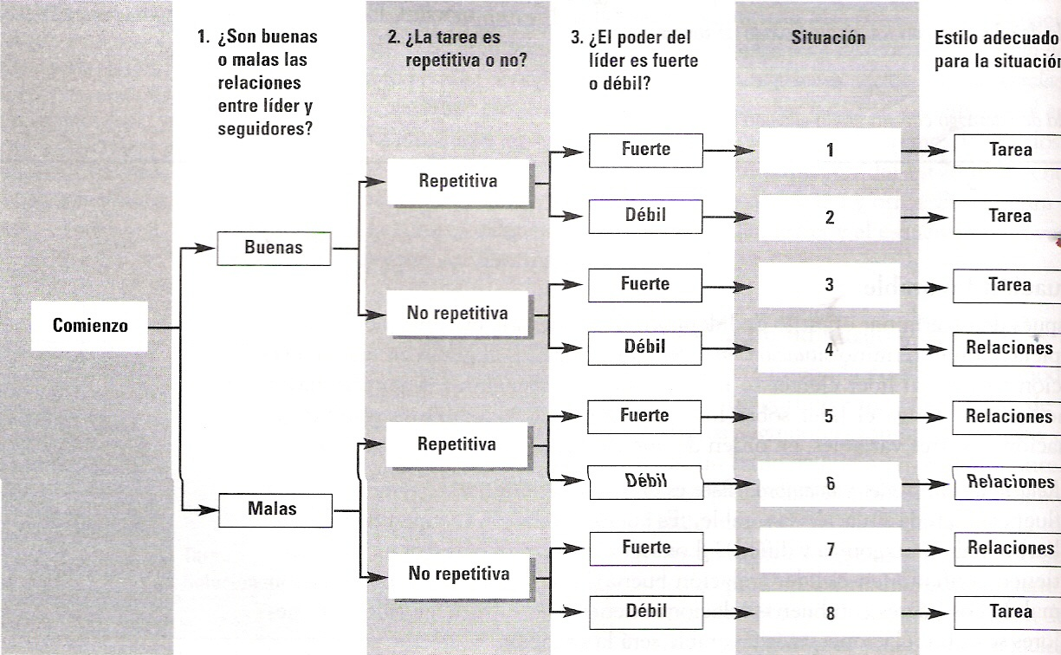
Modelo de Contingencia de Fiedler

Slide 25
Modelo de Liderazgo Situacional de Hersey-Blanchard
La Variable critica que ha de ser evaluada para la determinación del Estilo de Liderazgo adecuado a una situación particular es la Madurez (desarrollo) del subordinado.
La madurez de un subordinado es el resultado de dos variables:

Slide 26
Modelo de Liderazgo Situacional de Hersey-Blanchard
Las Aptitudes laborales del empleado:
Los Conocimientos Teóricos que se adquieren mediante la capacitación en el aula.
Las Habilidades Practicas que se adquieren a través del entrenamiento en el lugar de trabajo.

Slide 27
Modelo de Liderazgo Situacional de Hersey-Blanchard
Las Actitudes conductuales del empleado:
Iniciativa (Motivación): Disposición a asumir responsabilidades, apelando a motivos que le son caros al trabajador.
Confianza en si mismo: Capacidad de actuar en forma autónoma/independiente, empatando capacidades-desafíos.

Slide 28
El modelo propone que el líder debe diagnosticar el nivel de madurez del subordinado, la que podrá ubicar en una condición que resulta del estado que guardan las aptitudes y las actitudes del empleado.

Slide 29
Después de lo cual deberá impartirle el Estilo de Liderazgo mas adecuado para responder a la madurez identificada, dentro de un catalogo de ellos:
Directivo
Instructivo
Apoyativo
Delegativo

Slide 30
NIVEL DE DESARROLLO
Aptitudes limitadas, Actitudes no favorables.
Aptitudes limitadas, Actitudes favorables.
Aptitudes desarrolladas, Actitudes no favorables.
Aptitudes desarrolladas, Actitudes favorables.
ESTILO RECOMENDABLE
DIRECTIVO (Muchas directrices, Mucho apoyo).
INSTRUCTIVO (Muchas directrices, Poco apoyo).
APOYATIVO (Pocas directrices, mucho apoyo).
DELEGATIVO (Pocas directrices, Poco apoyo).

Slide 31
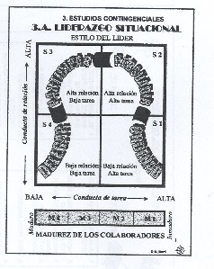
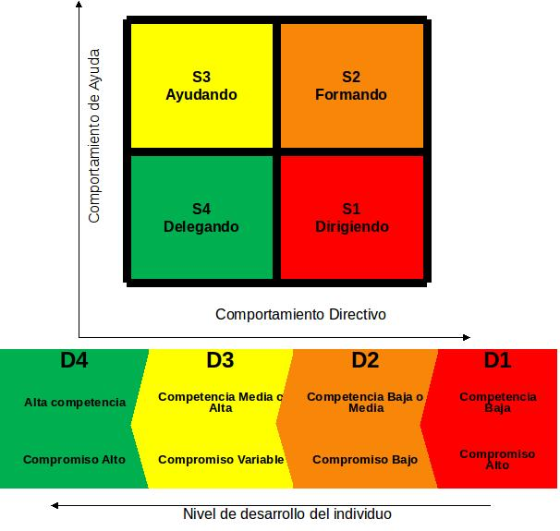
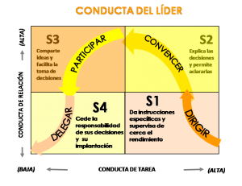
Modelo de Liderazgo Situacional de Hersey - Blanchard

Slide 32

Es la más criticada en términos académicos, de todas las teorías contingentes de liderazgo; pero probablemente sea la teoría que por excelencia adoptan muchos gerentes.
Es directa, ofrece sugerencias y enfatiza el requerimiento de flexibilidad o la capacidad de modificar los comportamientos y el estilo de liderazgo para adaptarse a los seguidores y a la situación.

Slide 33
Modelo de Liderazgo de Trayectoria-Meta
La tarea del líder es crear un entorno de trabajo que ayude a los empleados a cumplir con las metas de la organización, a través del empleo de la estructura, el apoyo y el sistema de recompensas adecuados.

Slide 34
Modelo de Liderazgo de Trayectoria-Meta
Para implementarlo los lideres deben identificar las necesidades de los empleados, establecerles metas apropiadas y vincular el cumplimiento de las metas con las recompensas apropiadas, siguiendo principios de instrumentalidad (aprendizaje operante).

Slide 35
Modelo de Liderazgo de Trayectoria-Meta
El propósito debe ser la eliminación de las barreras para el desempeño y el ofrecimiento de asesoría a los empleados.
El resultado natural del proceso debería ser:
El incremento de la satisfacción en el empleo
La extensión en la aceptación del líder
Un incremento en el nivel de la motivación

Slide 36
Algunas conclusiones del modelo:
Desde la óptica del empleado:
En la practica, los empleados que desempeñan tareas rutinarias y simples han reportado una mayor satisfacción laboral cuando los lideres ejercen un liderazgo más participativo que directivo.
Los empleados que desempeñan tareas no rutinarias han dado muestras de mayor productividad, aunque no necesariamente de mayor satisfacción laboral, cuando los lideres ejercen un liderazgo directivo.

Slide 37
Algunas conclusiones del modelo:
Desde la óptica del líder:
Un estilo participativo (orientado a las relaciones) es indispensable cuando:
Es importante que los empleados acepten las decisiones.
Los lideres no disponen de suficiente información para la toma de decisiones.
Los problemas no están suficientemente estructurados.

Slide 38
Algunas conclusiones del modelo:
El liderazgo directivo (orientado a la tarea) es indispensable cuando:
Los empleados no comparten las metas del administrador y/o organización.
El programa de operación es muy apretado.
Los empleados se muestran receptivos a las decisiones directivas.

Slide 39
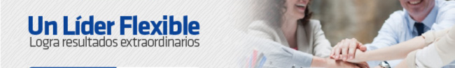
Modelo del Liderazgo Participativo
Sus autores (Vroom y Yetton) intentaron proporcionar un modelo prescriptivo que un líder pudiera ocupar para tomar decisiones.
Su planteamiento presume que ningún estilo particular de liderazgo será apropiado en todas las situaciones: los lideres deben ser lo suficientemente flexibles para cambiar sus estilos de liderazgo para adaptarse a las distintas situaciones.

Slide 40

Modelo del Liderazgo Participativo
Ofrece reglas para determinar el grado y modalidad de toma participativa de decisiones que se deben alentar en diferentes situaciones.
Fija reglas a seguir por los lideres para determinar la modalidad y grado de participación de los empleados en la toma de decisiones.

Slide 41
Modelo del Liderazgo Participativo
Sostiene que la eficacia de una decisión se mide por su calidad y aceptación.
Al tomar una decisión un líder debe analizar la situación y optar después por uno de los cinco estilos de toma de decisiones que se presentan a continuación.
Existen dos estilos autocráticos (AI y AII), dos estilos consultivos (CI, CII) y un estilo grupal (GII).

Slide 42
ESTILO DE DECISIÓN | DEFINICIÓN
AI | El líder toma solo la decisión.
AII | El líder pide información a los miembros de su equipo, pero toma solo la decisión. Los miembros del equipo pueden ser informados o no de la decisión.
CI | El líder da a conocer la situación a los miembros del equipo y les pide información y evaluación. Los miembros del equipo no trabajan en grupo y el líder toma solo la decisión.
CII | Líder y miembros del equipo se reúnen para discutir la situación, pero el líder toma la decisión.
GII | Líder y miembros del equipo se reúnen para discutir la situación y el equipo toma la decisión.

Slide 43
RC, Requerimientos de Calidad:
¿Qué tan importante es la calidad técnica de esta decisión?
RCo, Requerimientos de Compromiso:
  ¿Qué tan importante es el compromiso del subordinado con la decisión?
IL, Información del Líder:
¿Dispone de información suficiente para tomar una decisión de alta calidad?

Slide 44
EP, Estructura del Problema:
  ¿Esta el problema suficientemente estructurado?
PC, Probabilidad de Compromiso:
  Si usted tomara solo la decisión, ¿está razonablemente seguro de que sus subordinados se comprometerían con ella?
CM, Congruencia de Metas: ¿Comparten los subordinados las metas organizacionales a ser logradas con la solución de este problema?

Slide 45
CS, Conflicto entre Subordinados:
  ¿Es probable que entre los subordinados surjan conflictos acerca de cual solución preferir?
IS, Información de los Subordinados:
  ¿Disponen los subordinados de información suficiente para tomar una decisión de alta calidad?
RT, Restricción de Tiempo:
  ¿Una restricción severa de tiempo limita su capacidad para involucrar a los subordinados?

Slide 46
DG, Dispersión Geográfica:
  ¿Los costos involucrados en reunir a los subordinados geográficamente dispersos son prohibitivos?
MD, Motivación-Desarrollo:
  ¿Qué tan importante es para usted maximizar las oportunidades para el desarrollo de los subordinados?
MT, Motivación Tiempo:
  ¿Qué tan importante es para usted maximizar el empleo eficaz del tiempo de sus subordinados?

Slide 47
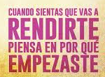
El modelo es útil porque enfoca la atención de los gerentes a la consideración de algunas variables que otros no tocan o a penas lo hacen:

Slide 48
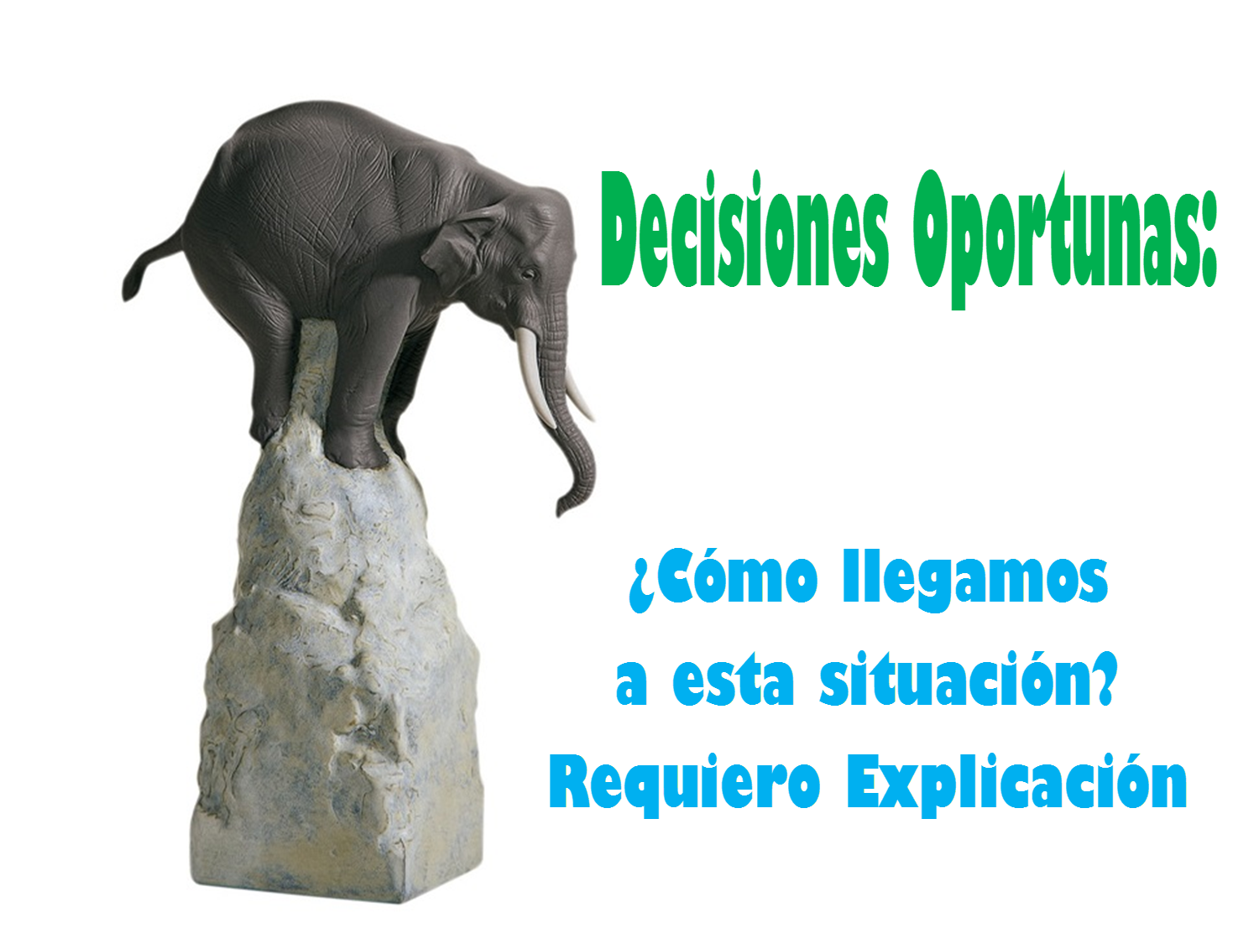
Las decisiones deben tomarse en forma oportuna: Muchas se toman bajo fuertes restricciones de tiempo, por ejemplo, un controlador aéreo dispone de un tiempo limitado para colocar los aviones en distintas zonas antes de que el riesgo de un accidente se incremente sustancialmente.
Restricciones de Tiempo:

Slide 49

Restricciones de Tiempo:
Una reunión de un grupo ejecutivo, que incluya un alto ejecutivo y cinco subordinados con una duración de dos horas, habrá incurrido en el consumo de doce horas de trabajo previo.
  Por cierto el valor de ese tiempo no es cero, su costo preciso variara según los costos de oportunidad de la reunión (¿Qué actividades fueron abandonadas para participar en la reunión?).

Slide 50
Los noveles gerentes deben saber que existen aplicaciones matemáticas de este modelo, pero que la complejidad de las ecuaciones terminaba por impedir su aplicación de “papel y lápiz” (practica).
De ahí que se haya instrumentado el empleo de prototípicos árboles de decisión que combatieran la complejidad matemática.

Slide 51
Desde luego el empleo de este recurso requiere de algunas “presunciones simplificadoras”.
La primera, es que cada atributo del problema puede resolverse con un si o con un no (alto o bajo) categóricos.
Esto restringe la aplicación del modelo a situaciones relativamente poco ambiguas.

Slide 52
La segunda es que cuatro de los doce atributos del problema puedan permanecer constantes. Se presume que no existen rigurosas restricciones de tiempo ni dispersión geográfica de los subordinados (lo cual para ser sinceros es poco frecuente).
Además asume que el gerente no cambiará su postura respecto al deseo de preservar el tiempo y desarrollar el talento de sus subordinados.

Slide 53
En resumen:
Esta diseñado para gerentes que valoran al máximo los ahorros de tiempo y asignan un peso mínimo al desarrollo de sus subordinados.

Slide 54
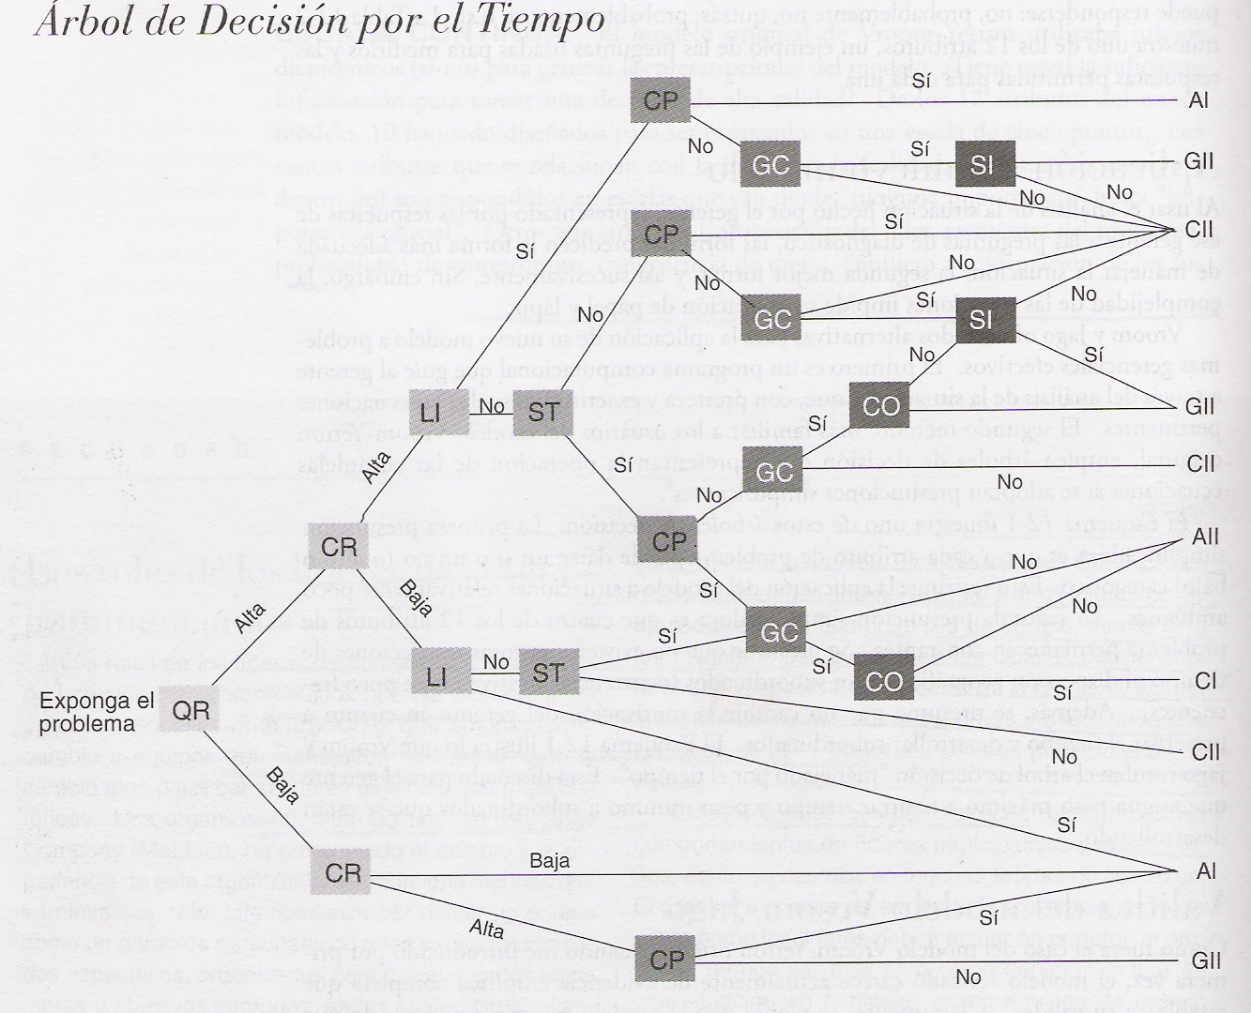

Slide 55
Limitaciones del modelo
El modelo forza a los usuarios a dar respuestas categóricas, debido a que no permite un “probablemente si” o un “probablemente no”.
Debe ofrecerse una respuesta de si o no. Las situaciones de trabajo no son tan fáciles de categorizar, ni si ni no resultarían exactos.

Slide 56
Limitaciones del modelo
Al modelo también se le critica por ser demasiado complejo, pues requiere árboles de decisión. No obstante que el modelo puede resultar complejo, por lo menos a primera vista, el modelo es preciso y específico, por lo que casi es imposible que de ello no resulte algún grado de complejidad. Por otro lado, alguien podría sugerir que lo que el modelo en realidad hace es intentar simplificar la manera en que los gerentes piensan y procesan información.
  En todo caso, la vida organizacional es compleja y la manera en la que cada gerente piensa también lo es.
Contenido

Slide 57
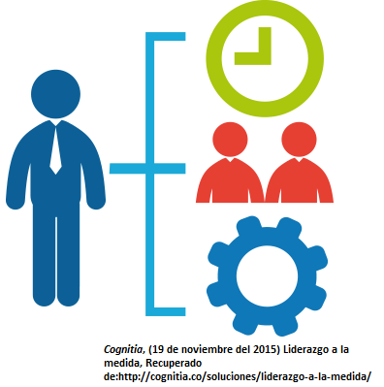
TEORIAS CONTEMPORANEAS DE LIDERAZGO

Slide 58

ASI QUE…¿EN DONDE ESTAMOS?
VIDEO: 10 ESTILOS DE LIDERAZG0

Slide 59
Posiciones Contemporáneas sobre Liderazgo
El estudio del liderazgo termina con la explicación de tres posiciones contemporáneas ante el tema:
Teoría de la Atribución del Liderazgo.
Liderazgo Carismático.
Liderazgo Transaccional comparado con el Transformacional.

Slide 60
Posiciones Contemporáneas sobre Liderazgo
Todas ellas restan importancia a la complejidad teórica y analizan el liderazgo desde una posición similar a la de una persona “común y corriente”.

Slide 61
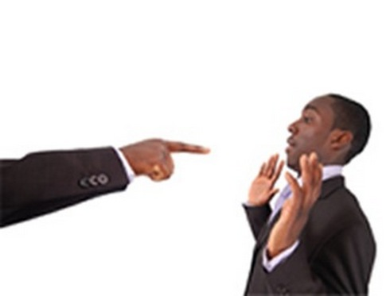
Teoría de la Atribución del Liderazgo
Cuando una organización tiene un desempeño ya sea extremadamente negativo o extremadamente positivo, la gente esta dispuesta a establecer atribuciones del liderazgo para explicar el desempeño.

Slide 62
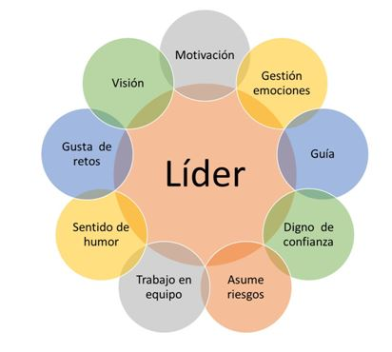
Teoría de la Atribución del Liderazgo
Usando el marco de la atribución, los investigadores han encontrado que la gente caracteriza a los líderes como personas:
Poseedoras de inteligencia
Con personalidades desenvueltas
Con habilidad verbal vehemente
Con audacia
Con determinación
Comprensivas

Slide 63
Uno de los temas mas interesantes de esta teoría es la percepción de que los lideres eficaces son considerados en general como consistentes o inflexibles en sus decisiones.

Slide 64
Por otro lado la primordial tarea atribucional del líder es categorizar los motivos del comportamiento del seguidor o subordinado en tres dimensiones: persona, entidad o contexto.

Slide 65
Es decir dado un comportamiento, como calidad deficiente de los productos del trabajo del subordinado, el líder deberá determinar si la calidad deficiente se debe a:
La persona (falta de habilidades),
La tarea (procedimientos confusos o erróneos)
Alguna serie de circunstancias únicas en torno al hecho.

Slide 66
El líder debe buscar tres tipos de información al formarse atribuciones acerca del comportamiento de un seguidor:
Tipicidad: si el comportamiento ocurre en esta tarea pero no en otras, si es exclusivo de la tarea.
Consistencia: cuan frecuentemente ocurre el comportamiento.
Consenso: la medida en que otros individuos se comportan del mismo modo que el subordinado.

Slide 67
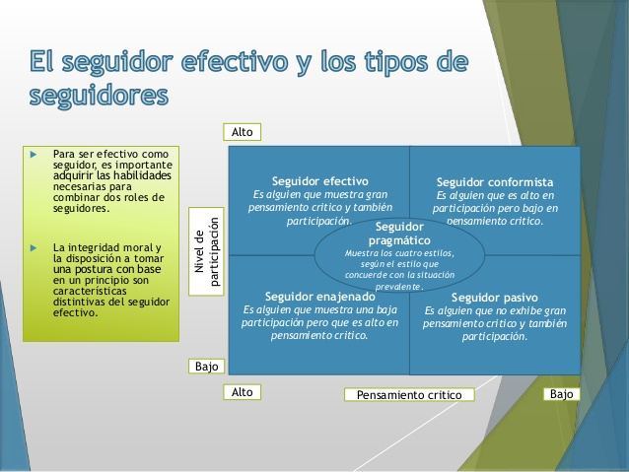

Slide 68
Modelo Atribucional del Liderazgo
La teoría de la atribución ofrece un marco de referencia para explicar el comportamiento del líder con más discernimiento que las teoría precedentes, sean de rasgos o de comportamiento.
La teoría atribucional del liderazgo intenta explicar porque están ocurriendo los comportamientos, bien del líder o del seguidor.

Slide 69
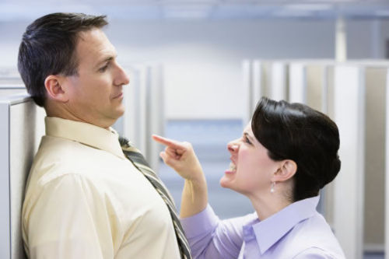
Modelo Atribucional del Liderazgo
Es más probable que las atribuciones se hagan cuando se presentan fracasos o problemas.
Sin embargo, resultados exitosos también pueden gatillar la pregunta ¿Por qué ocurrió esto?

Slide 70
Modelo Atribucional del Liderazgo
Entender las causas del comportamiento del líder o al menos buscar estas causas resultara más promisorio para el uso gerencial que simplemente agregar otra teoría de rasgos o descriptiva a la literatura sobre liderazgo.

Slide 71
Comportamiento del líder:
¿Causa o Efecto?
Se ha explicado que el comportamiento del líder tiene un efecto sobre el desempeño y la satisfacción en el cargo del seguidor.

Slide 72
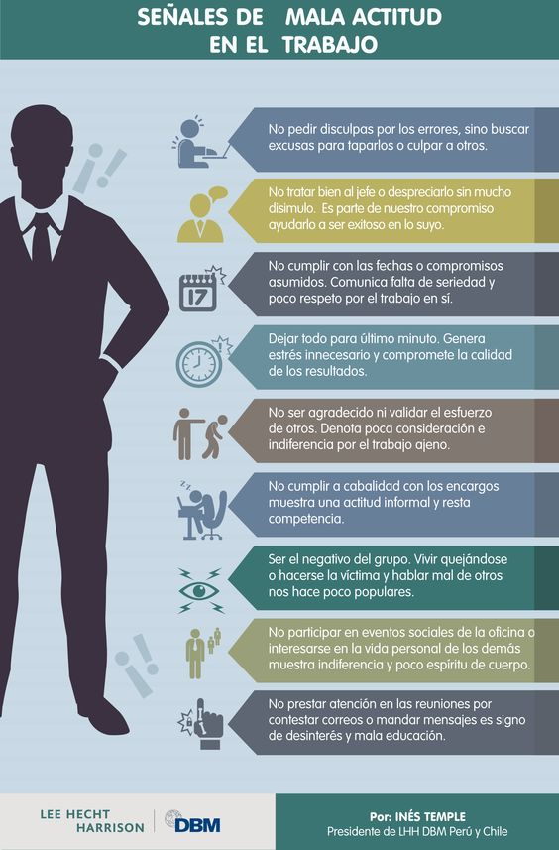
Comportamiento del Líder:
¿Causa o Efecto?
Se ha argumentado que la gente desarrolla actitudes positivas hacia objetos que son coadyuvantes para satisfacer sus necesidades…
¿Ya tiene claro porque algunos de sus subordinados no parecen mostrarse receptivos hacia usted?

Slide 73
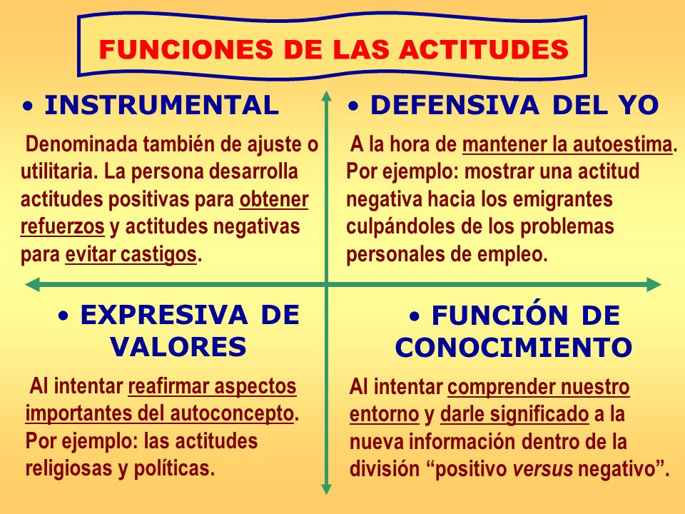

Slide 74

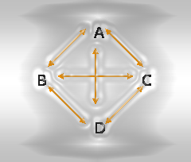
Comportamiento del líder:
¿Causa o Efecto?
En la relación líder-subordinado más bien parece presentarse un fenómeno de CAUSALIDAD RECIPROCA: el comportamiento del líder provoca el comportamiento del seguidor y el comportamiento del seguidor provoca el comportamiento del líder.

Slide 75
Teoría del Liderazgo Carismático
Algunos líderes tienen un “DON” (un carisma) que les permite motivar a los seguidores a que logren desempeños sobresalientes.
CHARISMA es una palabra griega que significa don. A los poderes que no podían explicarse claramente por medios lógicos se les llamaba carismáticos.

Slide 76
Teoría del Liderazgo Carismático
Definición: capacidad de influir en los seguidores en base a un don sobre natural y poderes de atracción. Los seguidores disfrutan estar con un líder carismático, porque se sienten inspirados e importantes.
No existe un consenso acerca de lo que constituye un comportamiento del liderazgo carismático, pero existen percepciones más o menos aceptadas de cualidades carismáticas específicas:
Visión
Actos de heroísmo
Capacidad para inspirar

Slide 77

Características Clave de los Lideres Carismáticos:
Confianza en ellos mismos. Tienen una seguridad completa en su juicio y capacidad.

Slide 78
Características Clave de los Lideres Carismáticos:
Una visión. Esto es una meta idealizada que propone un futuro mejor que el statu quo. Mientras más grande sea la disparidad entre esta meta idealizada y el statu quo, más probable será que los seguidores atribuyan una visión extraordinaria al líder.

Slide 79
Características Clave de los Lideres Carismáticos:
Capacidad para articular la visión. Son capaces de poner en claro y establecer la visión en términos que sean inteligibles para los demás. Esta articulación demuestra una comprensión de las necesidades de los seguidores y, por lo tanto, funciona como una fuerza motivadora.

Slide 80

Fuertes Convicciones acerca de la Visión.
Se ven a ellos mismos como fuertemente comprometidos y dispuestos a asumir un riesgo personal alto, incurrir en altos costos y comprometerse en el auto sacrificio para lograr su visión.

Slide 81
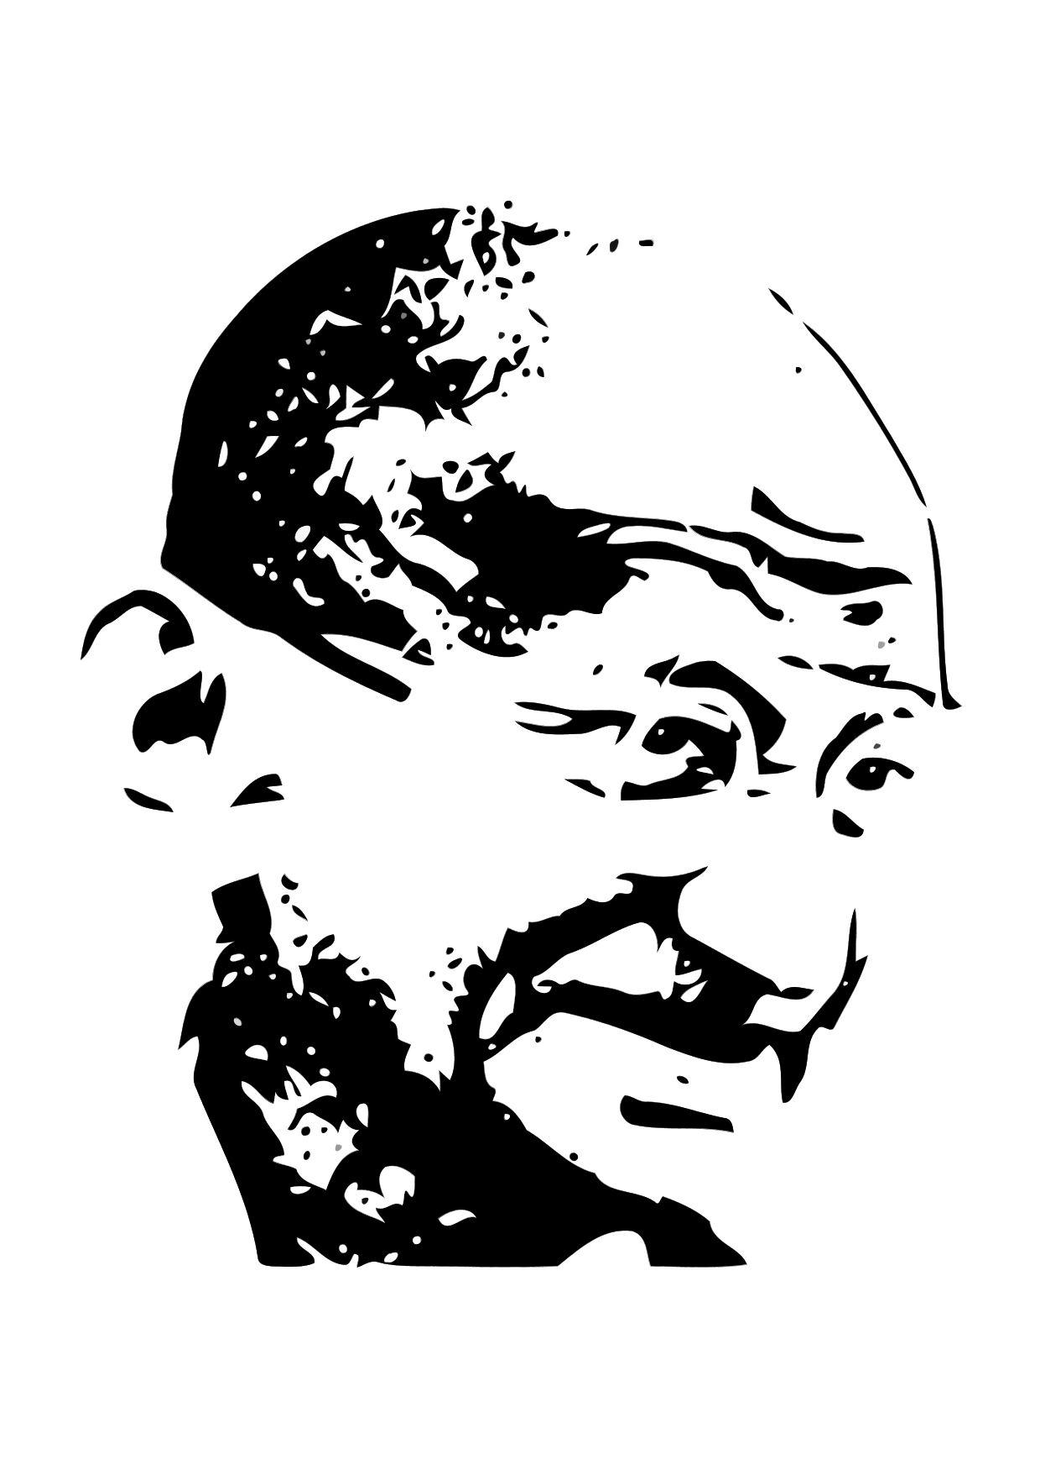
Comportamiento que esta fuera de lo Ordinario.
Se comprometen en un comportamiento que es percibido como nuevo, no convencional y en contra de las normas.
Cuando tienen éxito, estos comportamientos provocan la sorpresa y la admiración de los seguidores.

Slide 82

Son percibidos como agentes de cambio radical en lugar de cuidadores del statu quo.

Slide 83
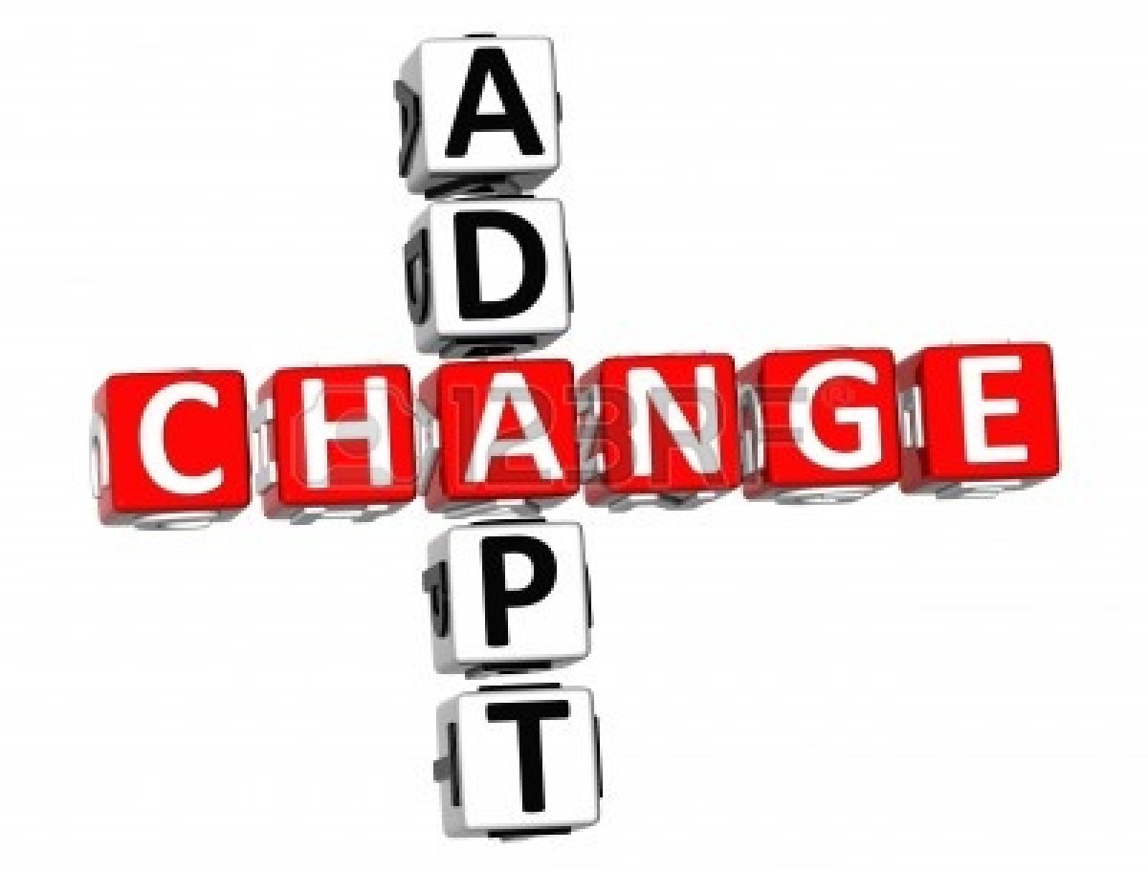
SENSIBLES AL AMBIENTE.
Son capaces de realizar evaluaciones realistas de las restricciones del ambiente y de los recursos necesarios para producir el cambio.

Slide 84
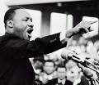



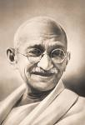
Algunos ejemplos frecuentemente citados como lideres carismáticos:
John Kennedy
Martin Luther King
Walt Disney
Mary Kay Ash
Lee Iacocca
Mahatma Ghandi
Winston Churchill
Mikhail Gorvachov

Slide 85
Recientemente se ha tratado de determinar como los lideres carismáticos en realidad influyen en los seguidores:
Empieza con el líder articulando una visión interesante.
Esta visión proporciona un sentido de continuidad a los seguidores al unir el presente con un mejor futuro para la organización.
El líder comunica entonces altas expectativas de desempeño y expresa la seguridad de que los seguidores podrán lograrlas.

Slide 86
Recientemente se ha tratado de determinar como los lideres carismáticos en realidad influyen en los seguidores:
Esto incrementa la autoestima y la seguridad en si mismo del seguidor.
A continuación, el líder transmite, mediante palabras y acciones, un nuevo conjunto de valores y, por su comportamiento, establece un ejemplo para que los seguidores lo imiten.
Finalmente, el líder carismático hace auto sacrificios y se compromete en comportamientos no convencionales para demostrar coraje y convicciones acerca de la visión.

Slide 87

La gente que trabaja para ellos se muestra motivada a hacer un esfuerzo extra, y debido a que les agrada su líder, expresan una mayor satisfacción.
¿Qué podemos decir acerca del efecto del líder carismático sobre sus seguidores?

Slide 88
La mayoría de los expertos cree que los individuos pueden ser entrenados para mostrar comportamientos carismáticos y pueden por tanto disfrutar de los beneficios que obtienen al ser reconocidos como “Lideres Carismáticos”.

Slide 89
Necesita desarrollar el aura de carisma manteniendo una visión optimista; debe usar la pasión para generar para generar entusiasmo; y comunicar con todo el cuerpo, no solo con palabras.
Atrae a otros creando una unión que inspire a los demás a seguirlo.
Desarrolla el potencial de los seguidores llegando a sus emociones.

Slide 90
Este enfoque parece funcionar:
Articular una meta
Comunicar altas expectativas de desempeño
Mostrar seguridad en la capacidad de los subordinados
Mostrar empatía con las necesidades de sus subordinados
Proyectar una presencia poderosa, segura y dinámica

Slide 91
Este enfoque parece funcionar:
Usar un tono de voz cautivador y atractivo
Evocar características carismáticas no verbales.
Alternar entre caminar y sentarse en los filos de los escritorios
Inclinarse hacia el subordinado
Mantener el contacto visual
Mostrar posturas relajadas
Expresiones faciales animadas

Slide 92
El liderazgo carismático sería más apropiado cuando la tarea del seguidor tuviera un componente ideológico:
Esto podría explicar porque, cuando los lideres carismáticos emergen, es más probable que se den en política, religión, en tiempos de guerra o cuando una compañía esta introduciendo un producto radicalmente nuevo o enfrentando una crisis que amenaza su existencia.

Slide 93
Los lideres carismáticos podrían volverse una desventaja para una organización una vez que la crisis y la necesidad del cambio drástico se reducen.

Slide 94
La abrumadora seguridad en sí mismo del líder carismático a menudo se vuelve una desventaja.
Él o ella es incapaz de escuchar a otros, no está a gusto cuando es desafiado por subordinados agresivos y comienza a desarrollar una creencia injustificable de su “certeza” en los temas.

Slide 95
Dos tipos de líderes carismáticos
Las discusiones acerca del liderazgo carismático identifican dos tipos:
Visionario: se centran en el largo plazo. Mediante el ejercicio de la habilidad de comunicación, vincula las necesidades y metas de los seguidores con aquellas de la organización.

Slide 96
Dos tipos de líderes carismáticos
Basados en Crisis:
Se centran en el corto plazo. Comunica claramente que acciones necesitan realizarse y cuales van a ser sus consecuencias. Bajo condiciones de apremio, ambigüedad y caos, los seguidores confieren poder a individuos que tienen el potencial para corregir la situación o resolver el problema. En muchos casos, el líder está libre de restricciones y se le permite usar cualquier recurso que estime necesario.

Slide 97
Dos tipos de líderes carismáticos
Nuestro conocimiento acerca del liderazgo carismático es todavía relativamente abstracto y ambiguo.
Los líderes carismáticos pueden o no resultar dañinos al expresar visiones que son poco realistas o imprecisas.

Slide 98

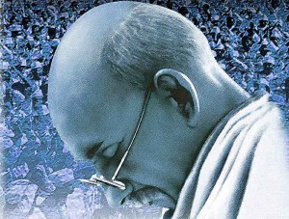
Liderazgo Transaccional versus
Transformacional
Transaccional
Transformacional

Slide 99
Liderazgo Transaccional:
El rol de intercambio de líder ha sido aludido como transaccional.
Al usar este estilo, el líder depende de una recompensa contingente y de una gerencia por excepción.

Slide 100
Liderazgo Transaccional
La investigación demuestra que cuando se usa el refuerzo contingente, los seguidores exhiben un incremento de su desempeño y satisfacción; los seguidores creen que alcanzar los objetivos dará como resultado que ellos reciban las recompensas deseadas.
Al usar la gerencia por excepción, el líder no va a involucrarse a menos que no se estén logrando los objetivos.

Slide 101
Liderazgo Transaccional
En resumen, para emplear el liderazgo transaccional el líder debe identificar lo que sus seguidores quieren o prefieren y los ayuda a lograr un nivel de desempeño que de cómo resultado las recompensas que los satisfagan.

Slide 102
Liderazgo Transformacional:
Un estimulante y nuevo tipo de líder, que motiva a los seguidores a trabajar en pos de metas trascendentales en vez de las de interés propio, y a corto plazo, y en pos de logros y auto realización, en vez de seguridad.
La visión del líder proporciona al seguidor la motivación para el trabajo duro que resulta ser auto recompensante.

Slide 103
Factores del Liderazgo Transformacional:
Carisma. El líder es capaz de instaurar un sentido de valor, respeto y orgullo y de articular una visión.
Atención Individual. El líder presta atención a las necesidades de los seguidores y asigna proyectos significativos para que los seguidores crezcan personalmente.
Estimulación Intelectual. El líder ayuda a los seguidores a re-pensar maneras racionales de examinar una situación. Alienta a los seguidores a ser creativos.

Slide 104
Con carisma, los lideres transformacionales pueden desempeñar uno o más de los siguientes roles:
Profesor
Mentor
Entrenador
Reformador
Revolucionario

Slide 105
El Carisma es un ingrediente necesario del liderazgo transformacional, pero por si solo resulta insuficiente para el proceso transformacional. Además del carisma los lideres transformacionales necesitan:
Habilidades de evaluación
Capacidades de comunicación
Sensibilidad hacia los demás
Ser capaces de articular su visión
Sensibilidad a las deficiencias en las habilidades de los seguidores

Slide 106
El Liderazgo Transaccional y el Transformacional no deberían, sin embargo, ser vistos como métodos opuestos para lograr que se hagan las cosas.

Slide 107
El Liderazgo Transformacional se desarrolla por encima del Liderazgo Transaccional: Produce niveles de esfuerzo y desempeño en los subordinados que van más allá de lo que ocurriría con un enfoque Transaccional solamente.
Por otra parte, el Liderazgo Transformacional es más que Carisma.

Slide 108
La evidencia que sustenta la superioridad del Liderazgo transformacional, sobre la variedad Transaccional es abrumadoramente impresionante.
Contenido

Slide 109

Temas Contemporáneos sobre el Liderazgo
GENERO:
¿Dirigen los hombres y las mujeres de forma diferente?

Slide 110
Temas Contemporáneos sobre el Liderazgo
Conclusiones:
Las similitudes entre los hombres y las mujeres tienden a ser más que las diferencias.
La diferencia parece ser que las mujeres prefieren un estilo de liderazgo más democrático, mientras los hombres se sienten más a gusto con un estilo directivo.

Slide 111
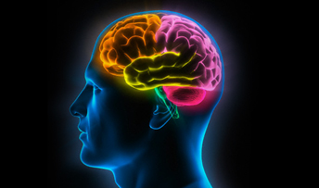
¿Hay una base biológica para el Liderazgo?
En las hormonas del cuerpo y en los neurotransmisores del cerebro hay una evidencia cada vez mayor que indica que el liderazgo tiene raíces biológicas.

Slide 112
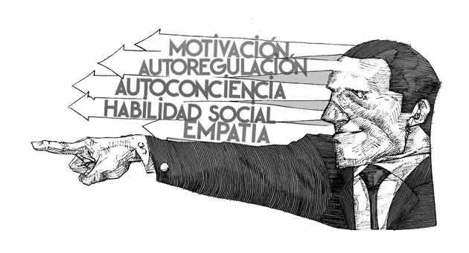
¿Hay una base biológica para el Liderazgo?
Un creciente conjunto de investigadores sugiere que los mejores lideres no son necesariamente los más listos, fuertes o más agresivos de un grupo, sino aquellos que son más eficientes para manejar las interacciones sociales.

Slide 113
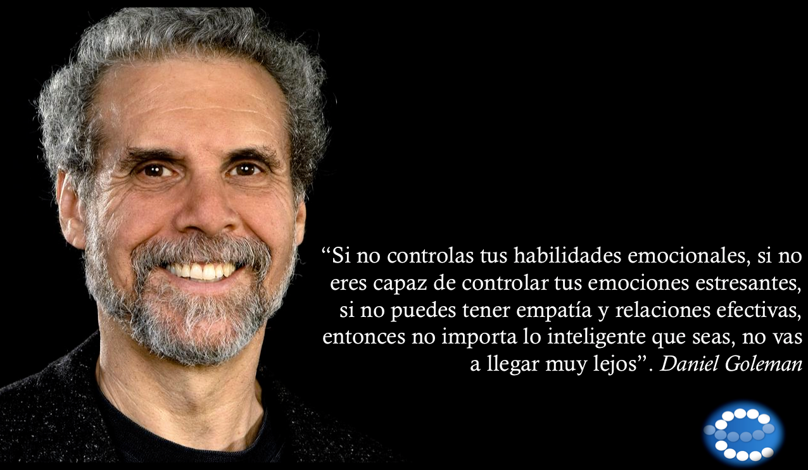
Los investigadores han encontrado que los lideres eficaces poseen una mezcla bioquímica única de hormonas y una química cerebral que los ayuda a generar alianzas sociales y a enfrentar la tensión.

Slide 114
¿Hay una base biológica para el Liderazgo?
Dos sustancias químicas –serotonina y testosterona- han recibido la mayor atención.
Niveles mayores de la primera parecen mejorar la sociabilidad y el control de la agresión.
Los altos niveles de la segunda sustancia incrementan el impulso de competir.

Slide 115

¿Hay una dimensión ética para el Liderazgo?
Los lideres no éticos probablemente usen su carisma para incrementar su poder sobre los seguidores, y lo dirijan hacia fines egoístas.
La ética toca al liderazgo en numerosos puntos.
Los líderes éticos consideran que usan su carisma de manera socialmente constructiva para servir a los demás

Slide 116
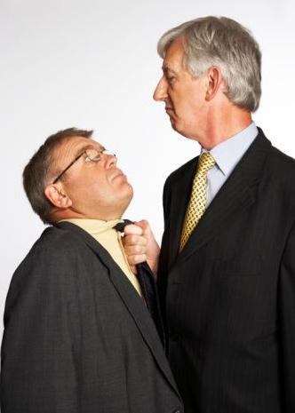
¿Hay una dimensión ética para el Liderazgo?
Existe también el tema del abuso del poder por parte de los lideres, por ejemplo, cuando se otorgan a si mismos grandes salarios y bonos mientras que, al mismo tiempo, buscan reducir los costos despidiendo a los empleados con más antigüedad.

Slide 117
¿Hay una dimensión ética para el Liderazgo?
Por supuesto, el tema de la confianza tiene que ver de manera explicita con la honestidad y la integridad en el liderazgo.

Slide 118

¿Hay una dimensión ética para el Liderazgo?
La eficacia del liderazgo necesita dirigirse a los medios que un líder utiliza para tratar de lograr sus metas así como también al contender por las mismas.
Jack Welch es descrito consistentemente como un líder altamente eficaz, pero Welch es de los ejecutivos más odiados y vituperados que cada año publica Fortune.

Slide 119
Bill Gates ha logrado conducir a Microsoft hacia el dominio del negocio mundial de software por medio de una cultura del trabajo extremadamente demandante.
La cultura de Microsoft exige largas jornadas de trabajo a sus empleados y es intolerante con individuos que quieren equilibrar el trabajo y su vida personal.

Slide 120
El liderazgo ético debe confrontar el contenido de las metas de un líder.
¿El líder de un negocio es eficaz si él o ella basa el éxito de la organización en la venta de productos que dañan la salud de los usuarios? o
¿Es un líder militar exitoso por ganar una guerra que no debió haberse peleado en primer lugar?

Slide 121
Proporcionar el Liderazgo al Equipo
El reto para la mayoría de los gerentes es aprender como volverse lideres eficaces del equipo.
Tienen que aprender habilidades como:
Paciencia para compartir información
Confiar en los demás
Delegar autoridad
Saber cuando intervenir

Slide 122
Proporcionar el Liderazgo al Equipo
Los lideres eficaces han dominado el difícil acto de equilibrio de saber cuando dejar solos a sus equipos y cuándo intervenir:
Los nuevos lideres de equipo podrían tratar de retener demasiado control en un momento en que los miembros del equipo necesitan mas autonomía, o bien podrían abandonar a sus equipos en momentos en que los equipos necesitarían más apoyo y ayuda.

Slide 123
Responsabilidades comunes que los lideres deben asumir:
Instrucción
Facilitación
Manejo de problemas de disciplina
Revisión del desempeño de equipo/individual
Entrenamiento
Comunicación

Slide 124
Los lideres de equipo son:
Un medio de comunicación con los constituyentes externos. Incluye a la alta dirección, otros equipos internos, clientes y proveedores. El líder:
Representa al equipo ante otros
Asegura los recursos necesarios
Pone en claro las expectativas que tienen los demás respecto al equipo
Reúne información del exterior
Comparte la información con los miembros del equipo.

Slide 125
Solucionadores de Problemas.
Esto raramente se relaciona con temas técnicos o de operación, ya que típicamente los miembros del equipo saben más acerca de las tareas a realizarse que el líder del equipo.
La manera como el líder puede contribuir más es haciendo preguntas penetrantes, ayudando al equipo a hablar sobre los problemas y consiguiendo recursos necesarios de los constituyentes externos.

Slide 126
Administradores de Conflictos.
Cuando surgen desacuerdos, ellos ayudan a procesar el conflicto.

Slide 127
Instructores.
Ponen en claro las expectativas y los papeles.
Enseñan
Ofrecen apoyo
Alientan
Hacen lo que sea necesario para ayudar a los miembros del equipo a mejorar su desempeño en el trabajo.

Slide 128
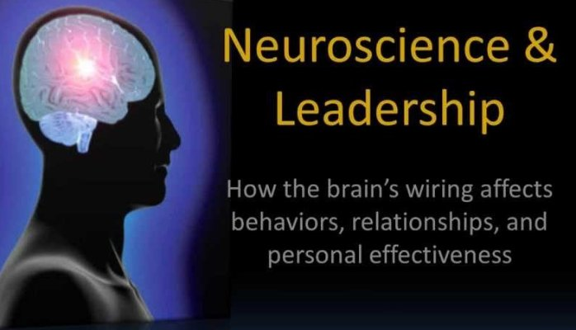
Teorías Emergentes sobre Liderazgo
¿Hacia donde nos moveremos en el futuro cercano?

Slide 129
La Aportación de las Neurociencias
¿Sabías que cuando las personas se sienten excluidas, experimentan el mismo tipo de reacción en el cerebro que se registra con el dolor físico? o que ¿Su revisión anual de los empleados podría ser ineficaz para generar el cambio que necesita en su organización?
El aumento de Neuro-leadership en el lugar de trabajo está conduciendo a la teoría y las prácticas el comportamiento organizacional a un nuevo estándar digno de consideración.
Recientemente el Wall Street Journal ha publicado dos artículos que destacan este cambio de paradigma emergente en la gestión del talento humano, “El problema de evaluar el desempeño de los empleados” y “El funcionamiento interno de la mente ejecutiva”.

Slide 130
La Aportación de las Neurociencias
Derivado de resultados recientes, las empresas están comenzando a gestionar los sistemas de evaluación del desempeño y el creciente coaching de los empleados con las neurociencias en mente.
Lo que hace Neuro-leadership tan innovador es que proporciona soluciones para los profesionales basados en la ciencia para mejorar el rendimiento, favorecer la gestión de la diversidad y facilitar un mejor aprendizaje organizacional.

Slide 131
La Aportación de las Neurociencias
¿Por qué se sigue pasando por alto el carácter social del lugar de trabajo? ¿Como va una nueva generación de graduados de MBA que se incorporaran al mundo ejecutivo este mismo verano a ser capaces de mirar más allá de sus tablas dinámicas y software analítico?
La Dra. Anna Tavis ha afirmado:
"Las prácticas que sólo hace unos años hubieran sido consideradas "demasiado subjetivas" para ser tomadas en cuenta, están ahora siendo aceptadas y empleadas de manera más rigurosa, sobre todo debido a los descubrimientos científicos que han ayudado a cambiar la forma de administración piensa.

Slide 132
La Aportación de las Neurociencias
Además, ella ha señalado que el Dr. David Rock, fundador del Instituto Neuro-leadership, "ha sido uno de los primeros en reconocer este poderoso vínculo entre las neurociencias y la práctica administrativa, así como de poner la atención en ello."
El Neuro-leadership Institute es una organización de investigación global que ofrece programas educativos que utilizan los avances de la neurociencia con el fin de transformar la efectividad del liderazgo. Los clientes incluyen a American Express, Ericsson y Cigna para nombrar unos pocos.
La teoría y el entrenamiento en las habilidades asociadas están disponible en todo el mundo e incluye, entre otras, las habilidades de comunicación Brain-Based más eficaces y la certificación correspondiente.

Slide 133
La Aportación de las Neurociencias
Más allá de las habilidades de comunicación, una de las más poderosas herramientas de coaching en Neuro-leadership es el Modelo SCARF del Dr. Rock, el cual se compone de seguridad, certeza, autonomía, afinidad y justicia.
El Modelo SCARF puede ser utilizado por los profesionales de recursos humanos en el coaching como un medio para gestionar las necesidades sociales del personal en el trabajo.

Slide 134
La Aportación de las Neurociencias
Uno de los componentes principales es el aumento de las recompensas y la reducción de las amenazas. Cuando el cerebro percibe una amenaza, ya sea real o percibida, la corteza cingular anterior del cerebro se ve afectada, lo cual bloquea la capacidad de los individuos para planificar y crear.
A medida que las neurociencias revelan la naturaleza social del lugar de trabajo, las empresas pueden aumentar las tasas de retención y reducir los crecientes costos asociados con la rotación del personal.
Es hora de trabajar más inteligentemente y no más duro.

Slide 135
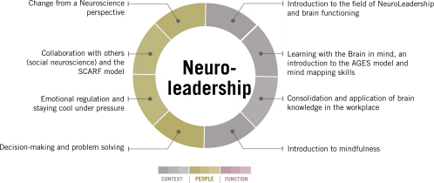
Pretende acercar el conocimiento de las Neurociencias en las áreas de desarrollo de liderazgo , gestión de la formación , la gestión del cambio , la educación , consultoría y coaching.
Neuro-leadership
Contenido

Slide 136
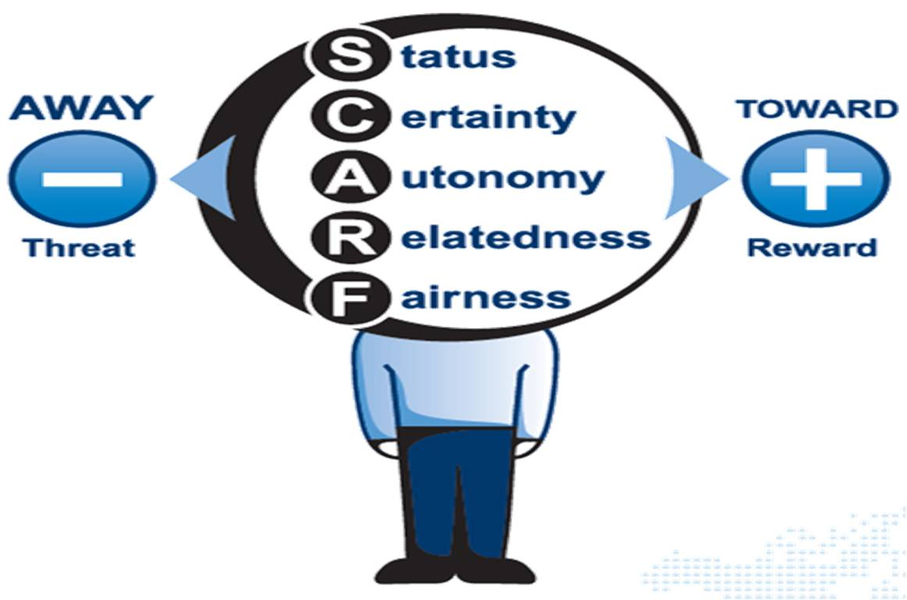
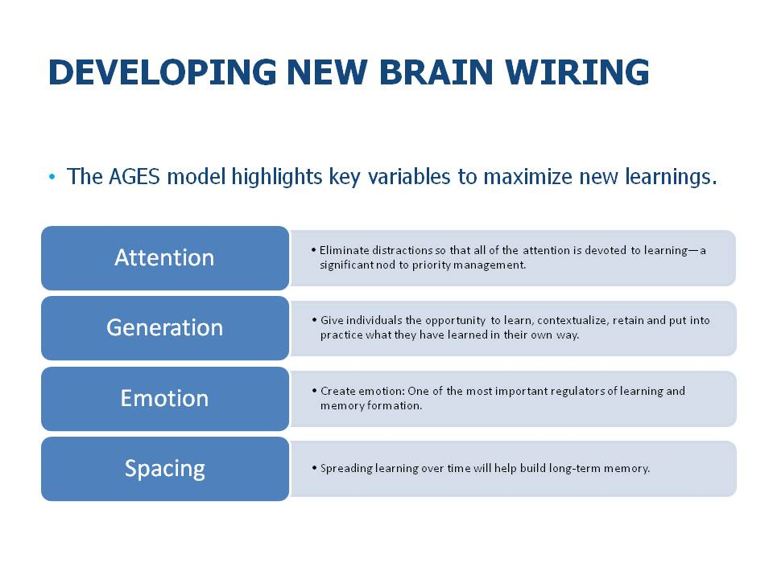
Neuro-leadership
SCARF Model
AGES Model

Slide 137
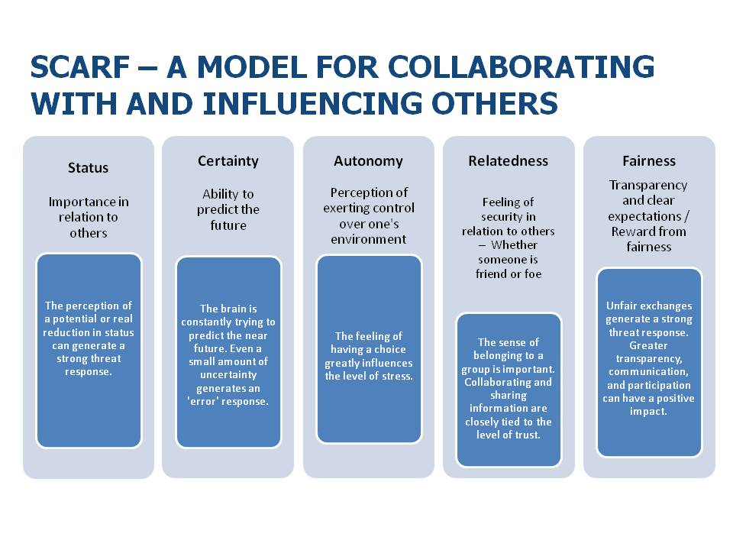
Neuro-leadership
SCARF Model

Slide 138
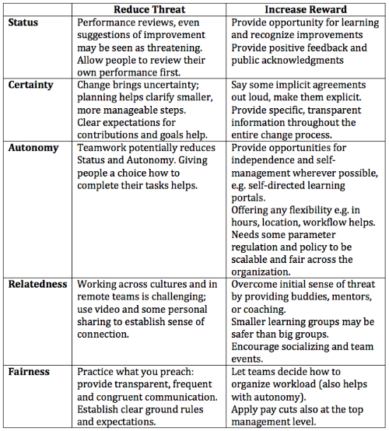

Slide 139
Mtro. Victor Manuel Jaén Hernández
victor_jaen3139@uaeh.edu.mx

Slide 140
Referencias Bibliográficas
ARROYO Tovar, Ruth
Habilidades gerenciales : desarrollo de destrezas, competencias y actitud
Bogotá, Colombia : Ecoe Ediciones , 2012
HD58 .9 A7
ALLES, Martha Alicia
Cómo ser un buen jefe en 12 pasos
Buenos Aires : Granica , 2008
HD57 .7 A44
CHIAVENATO , Idalberto
Introducción a la Teoría General de Administración
4a. Edición, Ed. Mc Graw Hill Interamericana : México, 2014
HD37 .E8 CH5 2014
GARDNER, Howard y Emma Laskín
Mentes líderes : una anatomía del liderazgo
Madrid, España : Paidós , 2011
HM141 G3

Slide 141
Referenfcias Bibliográficas
GOLEMAN, Daniel
Focus : el motor oculto de la excelencia
Buenos Aires, Argentina : Ediciones B , 2014
BF576 G6
GOLEMAN, Daniel
Liderazgo : el poder de la inteligencia emocional
HD57 .7 G653
Barcelona, España : Ediciones B , 2013
HERNANDEZ y Rodríguez , Sergio
Introducción a la Administración: teoría, proceso, áreas funcionales y estrategias para la competitividad
3a.Edicion, Mc Graw Hill: México, 2012
HD31 H47 2012
HERNANDEZ y Rodríguez , Sergio
Introducción a la Administración: un enfoque teórico-practico
Mc Graw Hill: México, 2002
HD37 .E8 H47

Slide 142
Referencias Bibliográficas
HUERTA MATA, Juan José y Gerardo Rodríguez Castellanos
Desarrollo de habilidades directivas
Naucalpan de Juárez, Estado de México : Pearson , 2014
HF5549 H84
LÓPEZ Fresno Palmira,
Habilidades directivas : 30 habilidades para el desarrollo de un liderazgo efectivo
La Coruña: Netbiblo , 2011
HD57 .7 L6
LUSSIER, Robert N., Christopher F. Achua
Liderazgo : teoría, aplicación, desarrollo de habilidades
México, D. F. : CENGAGE Learning , 2011
HD57 .7 L8 2011
MADRIGAL Torres, Bertha Ermilia... [et al.]
Habilidades directivas
México, D. F. : McGraw-Hill , 2009
HD57 .7 H331

Slide 143
Referencias Bibliográficas
MADRIGAL Torres Berta Ermila
Liderazgo : enseñanza y aprendizaje
México, D.F : McGraw-Hill , 2005
HD57 .7 M333
MAXWELL, John C.
Liderazgo 101 : lo que todo líder necesita saber
Nashville : Caribe-Betania , c2003
HD57 .7 M3j
MAXWELL, John C.
Las 21 cualidades indispensables de un líder
Nashville ; México : Grupo Nelson , 2000
BF637 .L4 M3
MAXWELL, John C.
Las 21 leyes irrefutables del liderazgo [audio libro]: siga estas leyes y la gente lo seguirá a usted
Nashville, TN. : Caribe , 2007
HD57 .7 M383i

Slide 144
Referencias Bibliográficas
SMITH, Dayle M.; editor consultor Arthur H. Bell
Las once claves del liderazgo
México, D. F. : Panorama , 2000
HD57 .7 S6

Slide 145
Referencias Electrónicas
#Education – You Tube
  https://www.youtube.com/channel/UC3yA8nDwraeOfnYfBWun83g
You Tube Edu
  https://www.youtube.com/channel/UCSSlekSYRoyQo8uQGHvq4qQ

